Slide 1
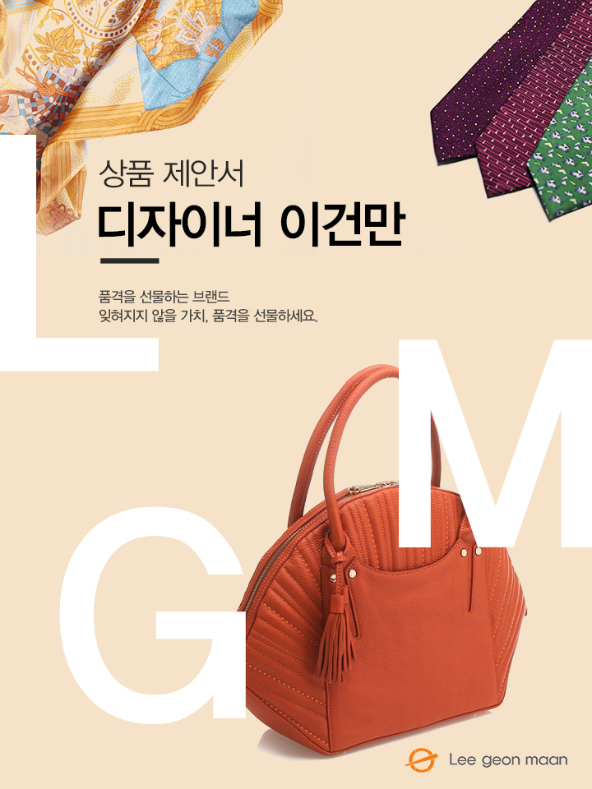
<미니한글 모노그램 명함지갑>
담당자 :
연락처 :
직영몰 : http://www.lgmmall.com/

Slide 2
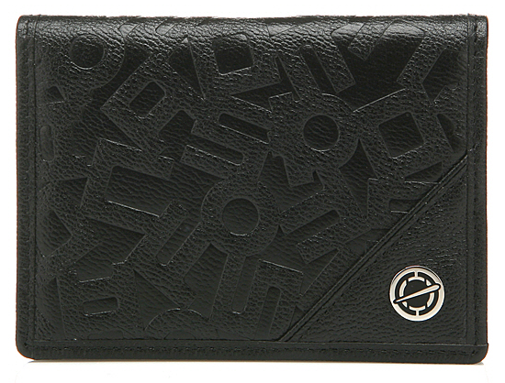
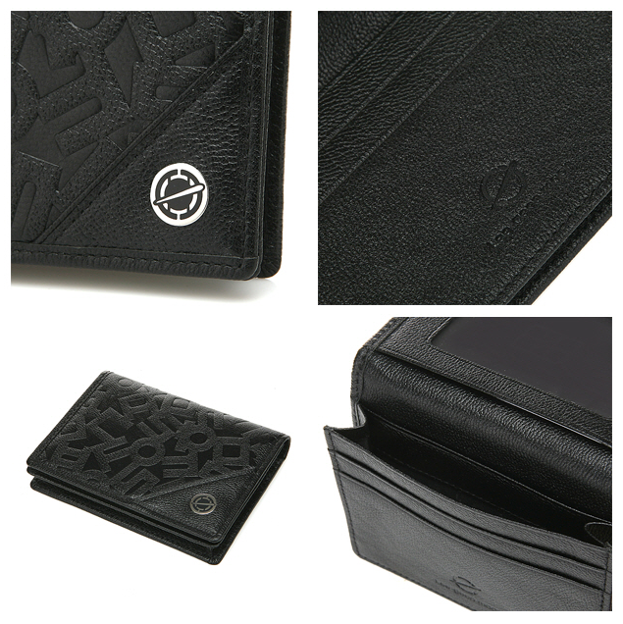
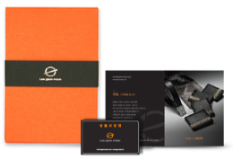
상 품 제 안 서
상 품 명
미니한글 모노그램 명함지갑
상품 이미지
상품 이미지
모델명
LM121MPN004LBB
상품설명서
소 재
소가죽
베지터블 고트 엠보 가죽으로서
가벼운 것이 큰 특징,
여러장의 명함수납이 가능한 디자인입니다.
사용할수록 가죽에서 광택이 나서
고급스러운 분위기의 연출이 가능합니다.
크 기
가로 10.6cm, 세로7.7cm
무 게
45g
원산지
국내생산(Korea)
케이스
제조원
(주)이건만에이앤에프
임가공
불박, 띠지, 스티커, 라벨, 쇼핑백
소비자가
\68,000
공급가
(부가세별도)
문의

